Slide 1
МБДОУ «Детский сад №7 «Сказка» Проект «Азбука дорожного движения!»
Выполнила воспитатель
Логинова М.Н.
д. Буреть, 2023г

Slide 2
Тип проекта: информационно - познавательный.
Продолжительность: октябрь- апрель
Участники проекта: воспитатели, дети, родители группы «Капитошка»

Slide 3
Актуальность
По статистике каждой десятой жертвой ДТП является ребенок.
Часто это связано с несоблюдением правил дорожного движения, их незнанием.
Предоставленные самим себе, дети мало считаются с реальными опасностями на дороге,
так как недооценивают собственные возможности, считая себя ловкими и быстрыми.
У них еще не выработалась способность предвидеть возможность
возникновения опасности в быстро меняющейся дорожной обстановке.
Известно, что привычки, закрепленные в детстве, остаются на всю жизнь,
поэтому изучение правил дорожного движения является одной из главных задач
на сегодняшний день. Чтобы оградить детей от опасности, надо как можно раньше начать готовить их к встрече с улицей, городским движением, приучать обращаться к старшим за помощью, а также и самим правильно и своевременно реагировать на сложившуюся ситуацию.
Чем раньше удастся познакомить ребенка с правилами дорожного движения, сформировать у него навыки культуры поведения в транспорте, на улице, тем меньше вероятность нежелательных происшествий с ним на дороге.

Slide 4
Цель проекта: Формирование у детей старшего дошкольного возраста элементарных представлений о правилах безопасности дорожного движения во взаимодействии с родителями
Задачи:
Образовательные: - углублять представления детей о «Правилах дорожного движения», полученные ранее; - познакомить детей со значением дорожных знаков, научить понимать их схематическое изображение для правильной ориентации на улицах и дорогах; - сформировать у детей элементарные знания о светоотражающих элементах. Развивающие: - развивать у детей чувство ответственности при соблюдении ПДД; - развивать умение ориентироваться в дорожно - транспортной обстановке и прогнозировать дорожную ситуацию; - развивать память, речь, логическое мышление, внимание. Воспитательные: - воспитывать нравственные качества личности, необходимые для усвоения и выполнения правил дорожного движения: внимательность, наблюдательность, дисциплинированность; - воспитывать навыки культурного поведения на улице и в общественном транспорте.

Slide 5
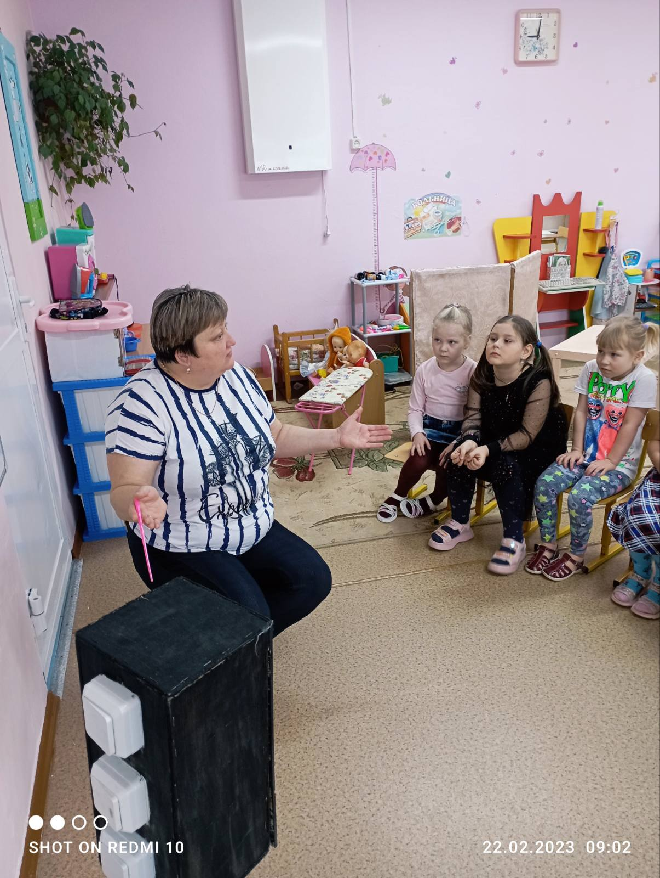
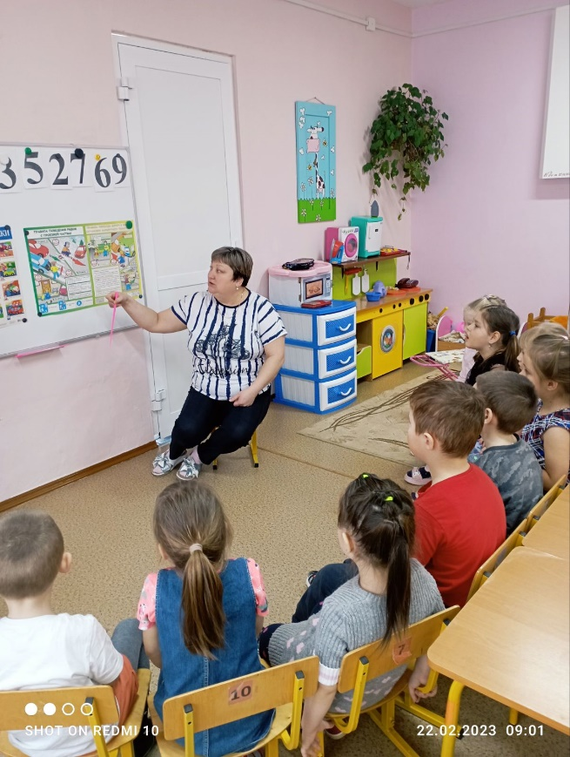
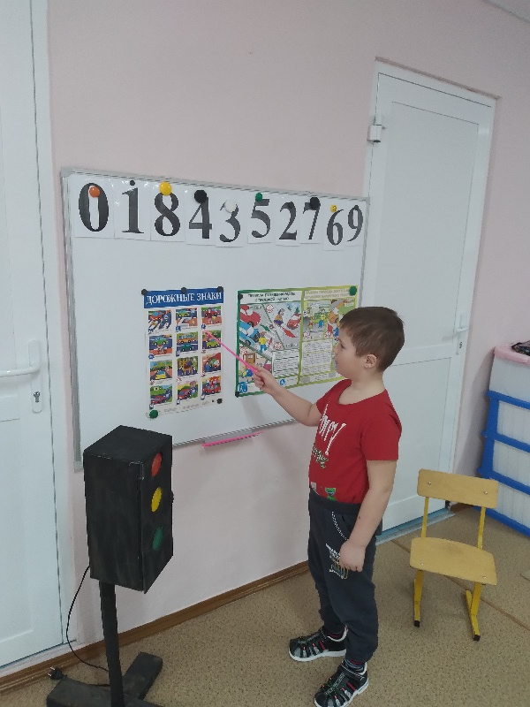
Реализация проекта:
Беседы: «Знаки дорожного движения». «Правила для пешеходов и пассажиров».

Slide 6
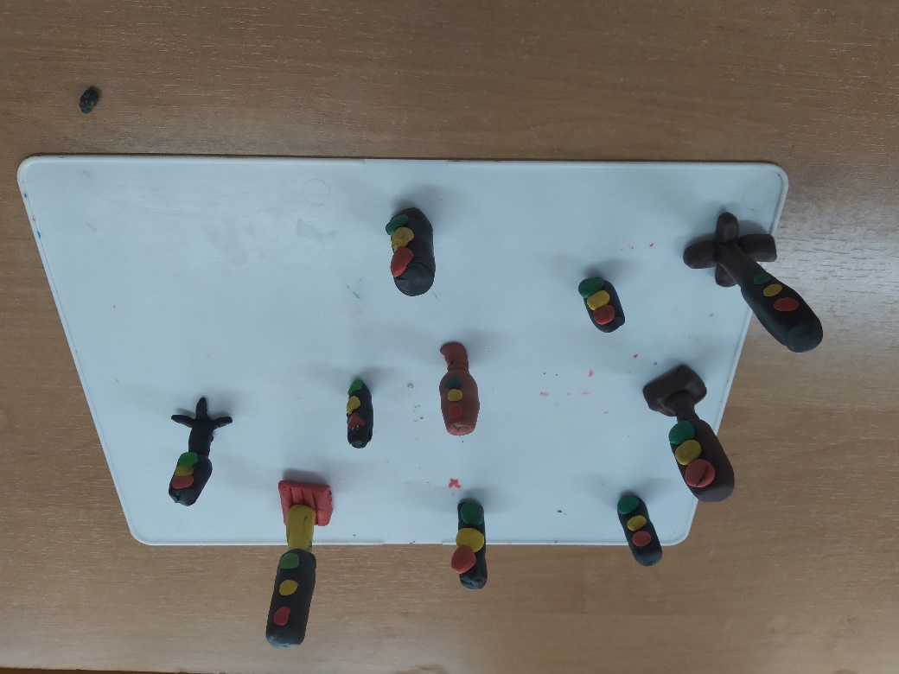
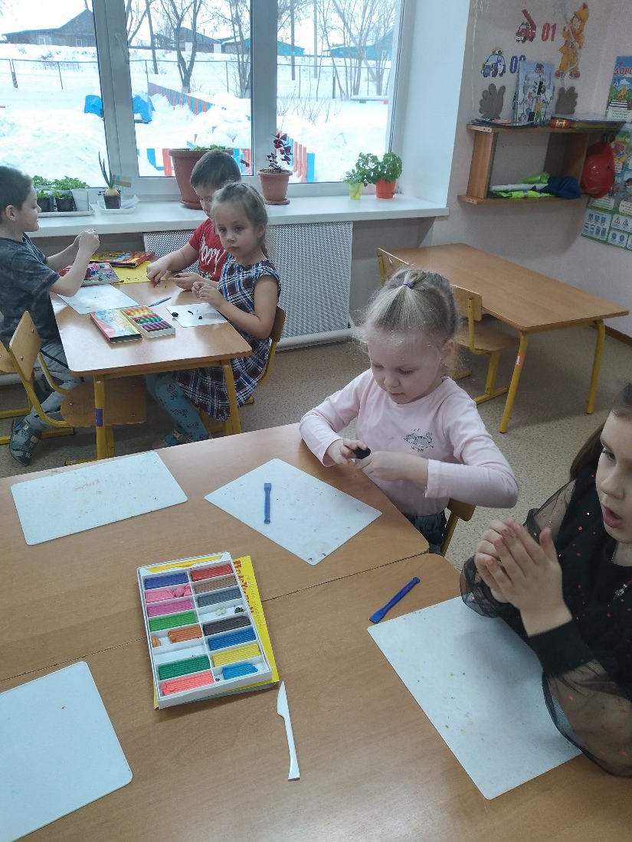
Художественно-эстетическое развитие: «Светофор» (лепка)

Slide 7
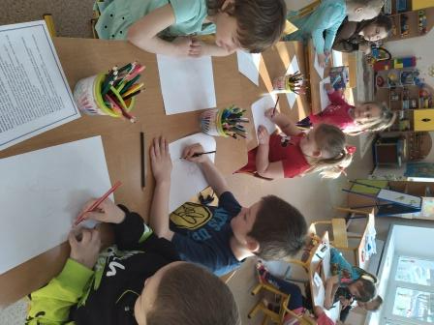
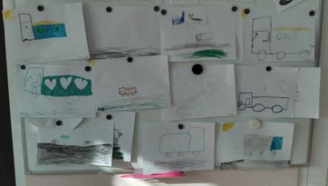
«Грузовая машина» (рисование).

Slide 8
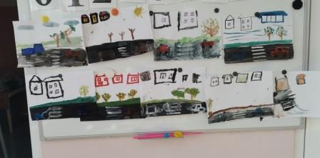
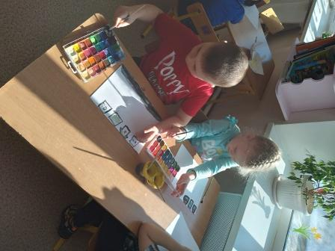
Рисование «Дорога»

Slide 9
Коллективная аппликация «Дорога»

Slide 10
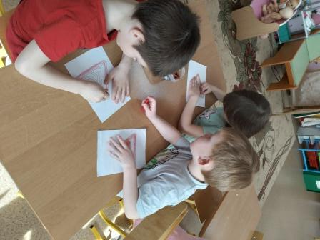
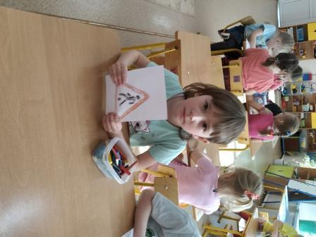
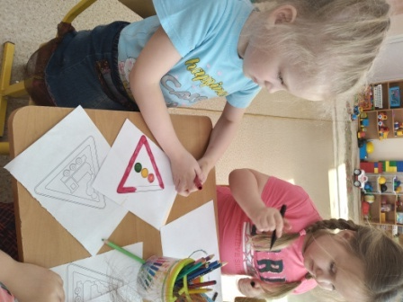
Раскраска «Дорожные знаки»

Slide 11
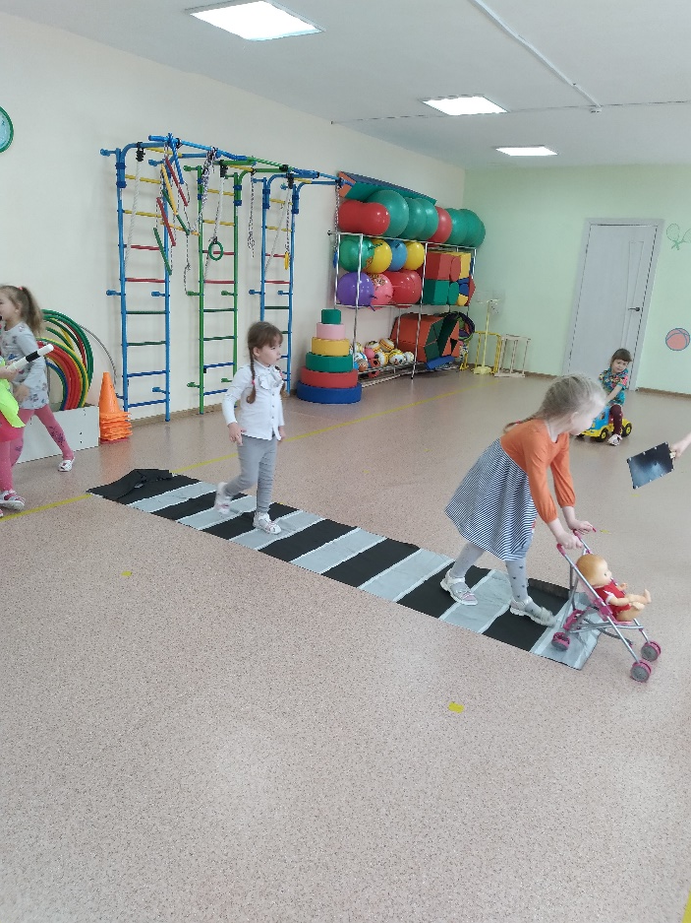
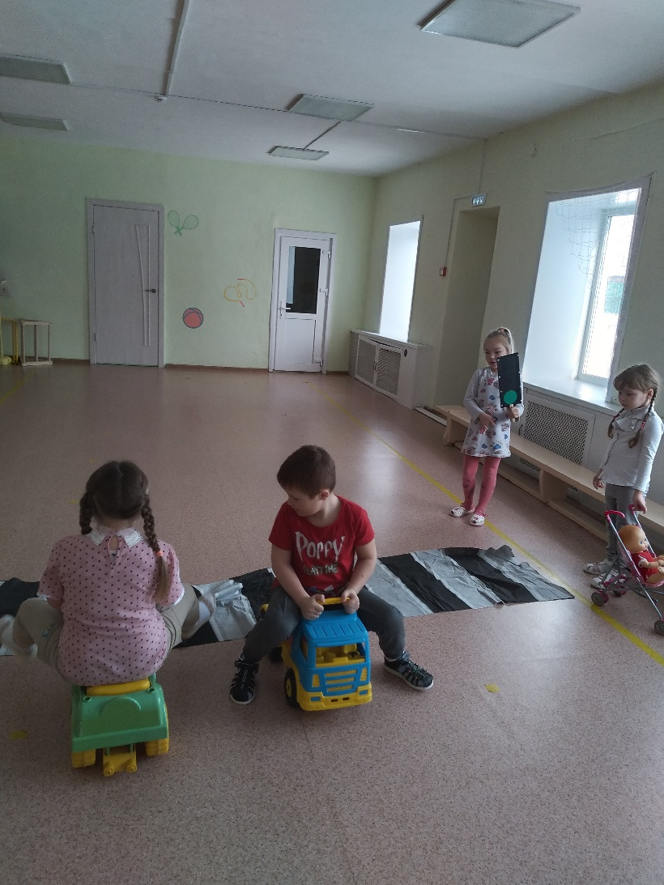
Сюжетно – ролевые игры:
«Пешеход», «На дорогах города».

Slide 12
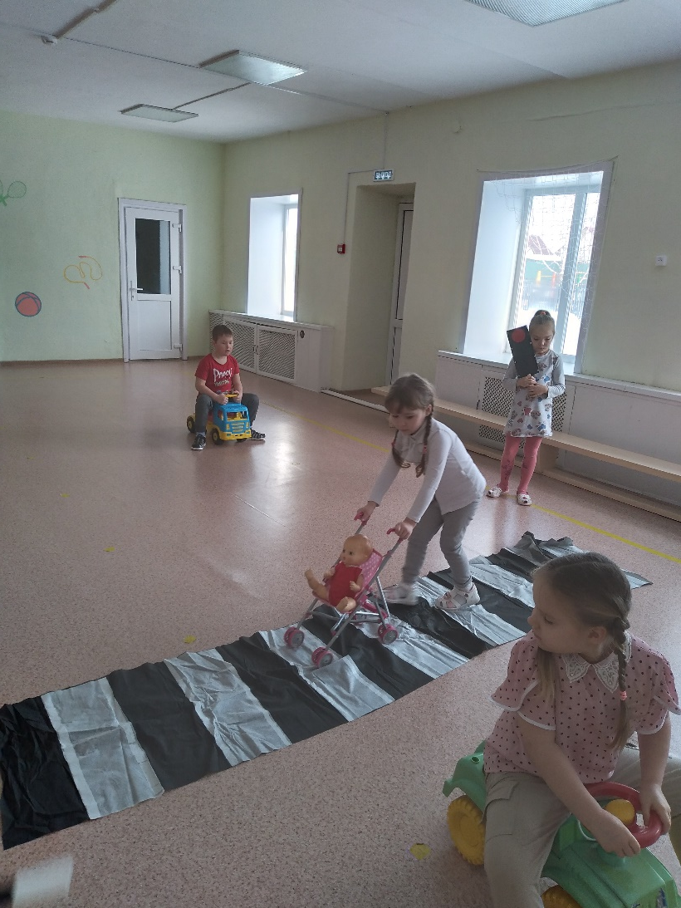
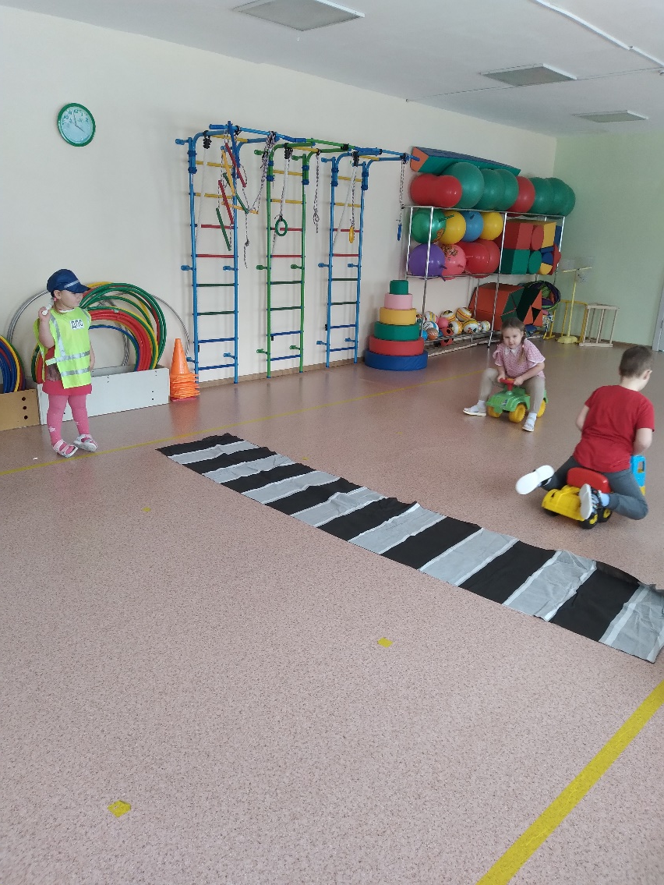

Slide 13
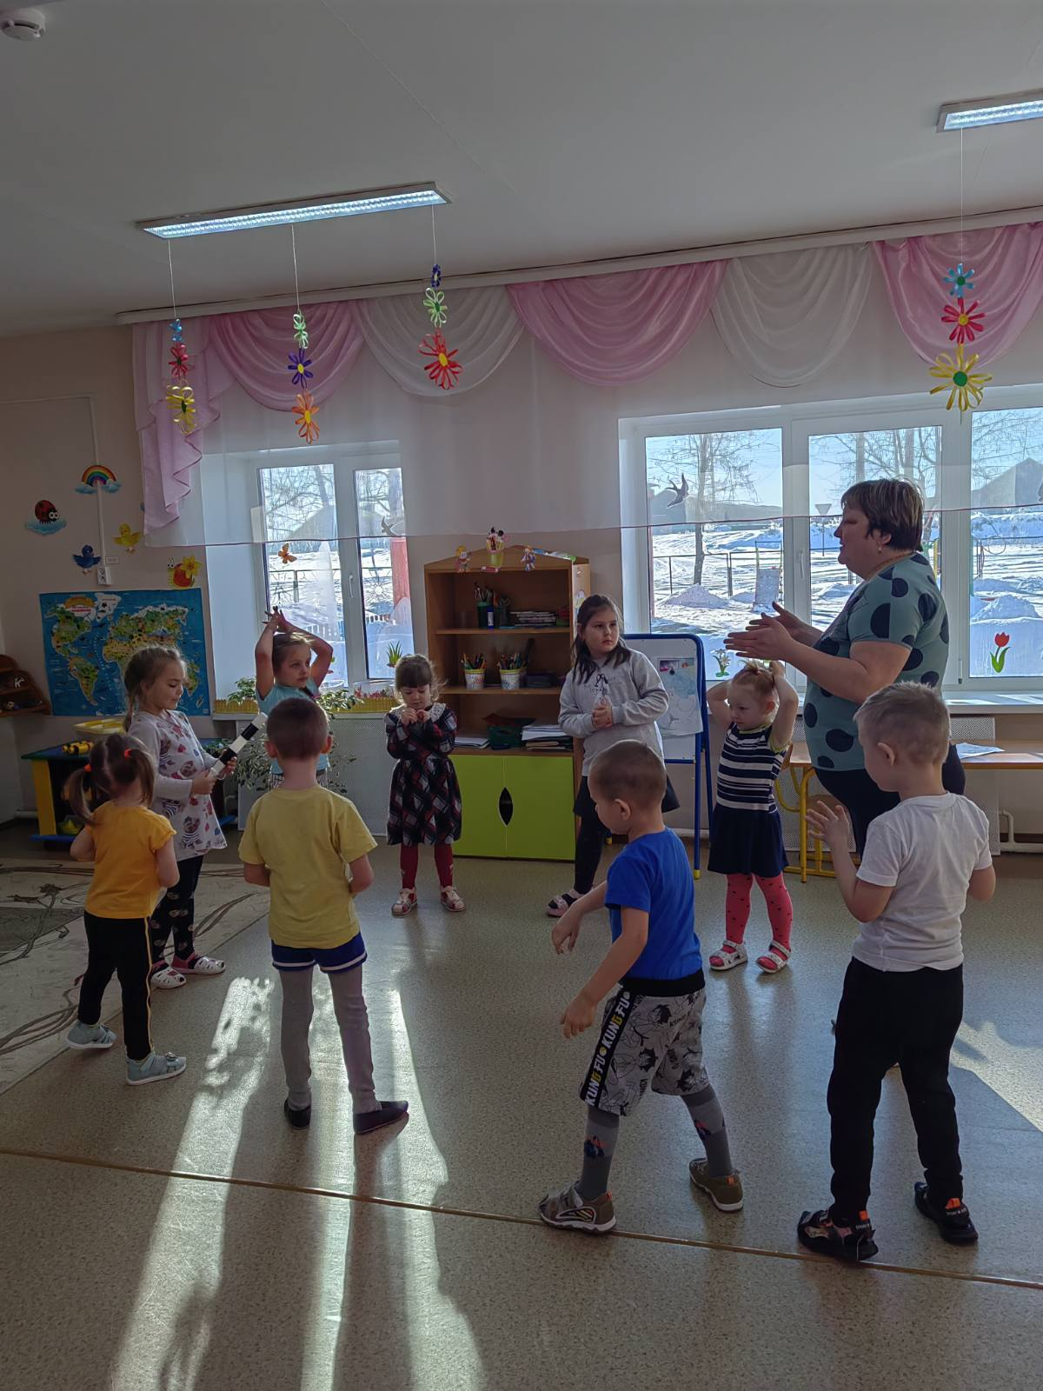
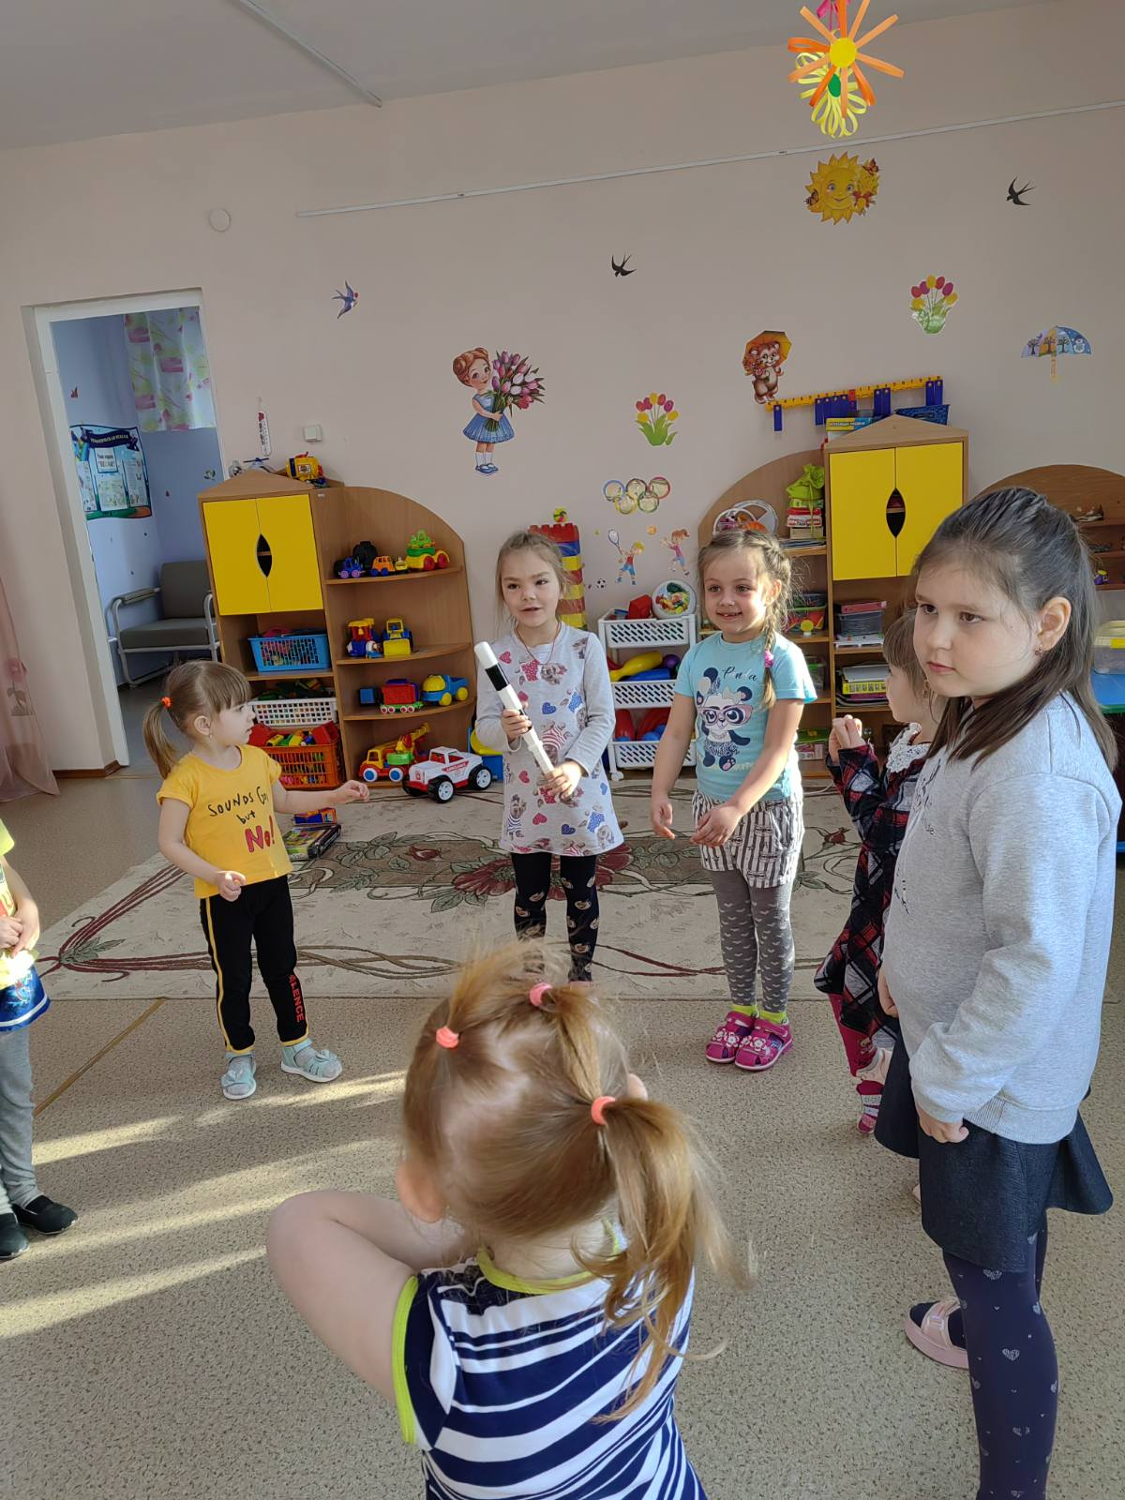
Подвижные игры:
«Зебра», «Передай жезл»,«Стоп — Идите»,«Будь внимательным», «Светофор».

Slide 14
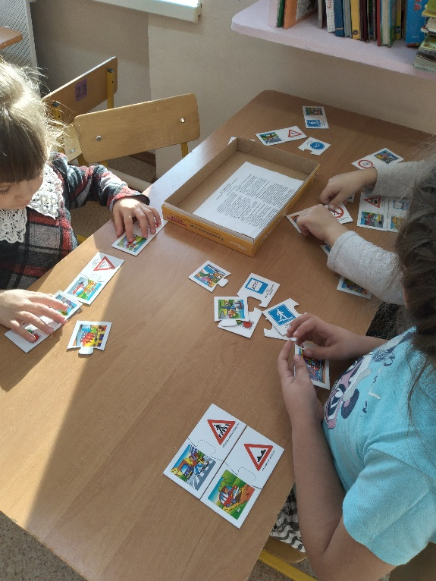
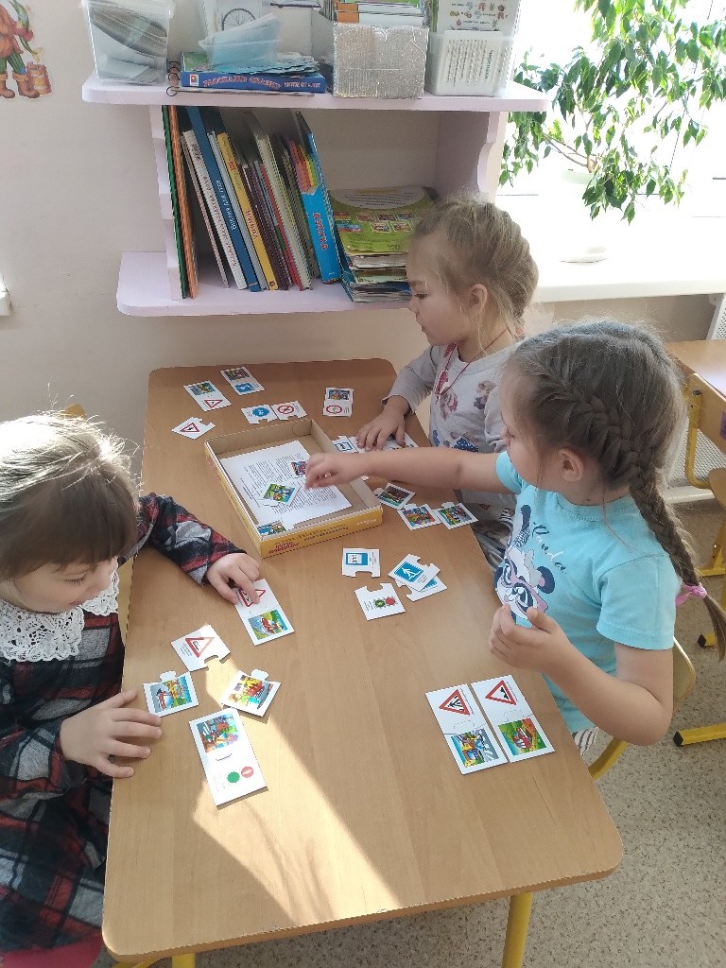
Дидактические игры:
«Дорожное лото»,«Знай и выполняй правила уличного движения», «Кто больше назовет дорожных знаков?», «Наша улица», «Собери знак».

Slide 15
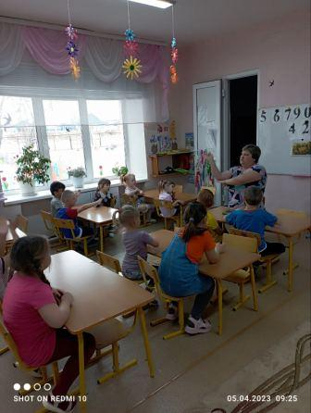
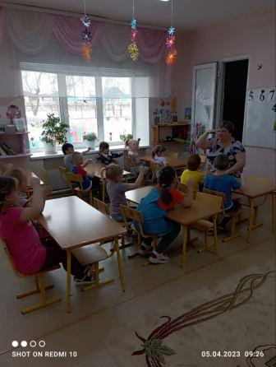
Физкультминутки: «Пешеходы», «Дорога без разметки»,
«Светофор», «Машина»
Загадки.
Пальчиковая гимнастика: «Машины»,
«Дорожных правил очень много», «Постовой».

Slide 16
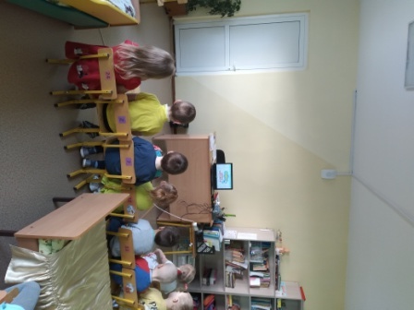
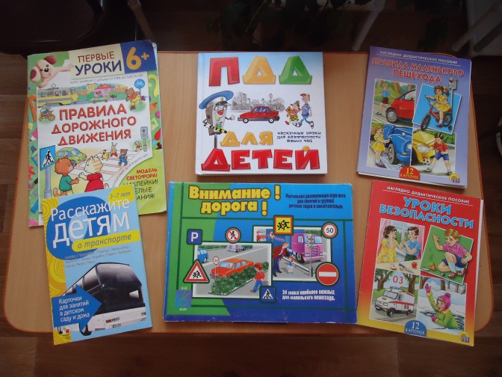
Просмотр развивающего мультфильма.

Slide 17
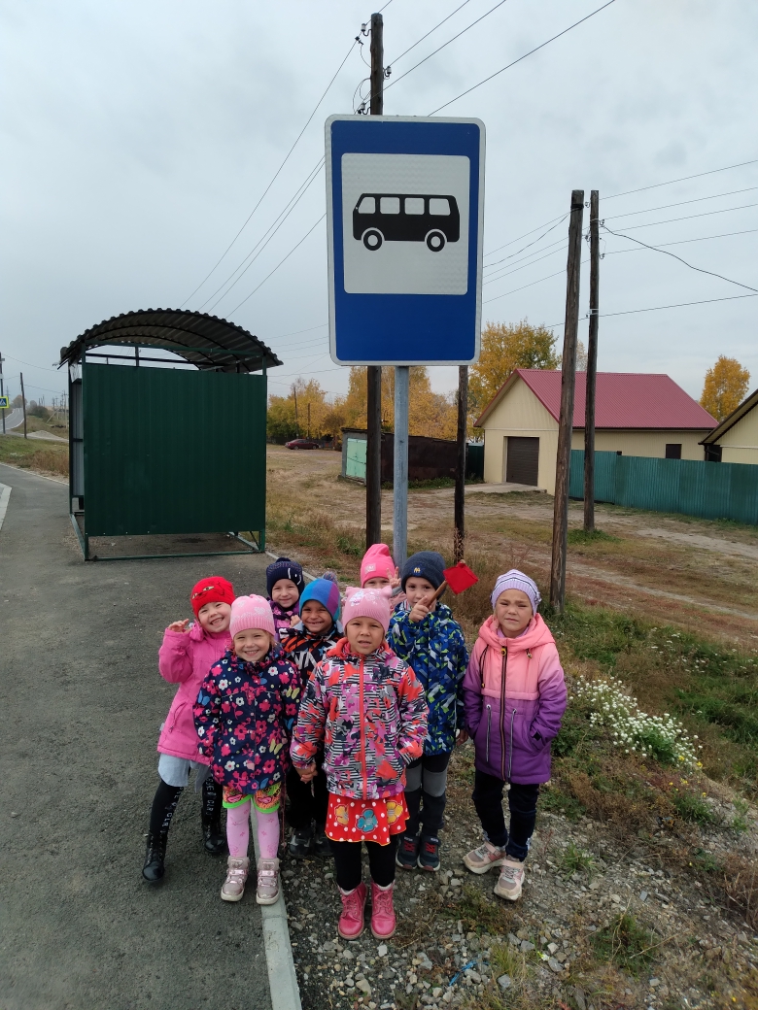
Целевая экскурсия к пешеходному переходу

Slide 18
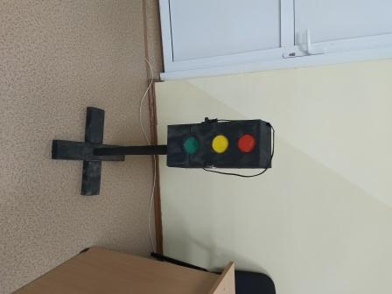
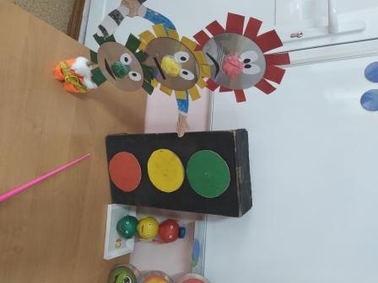
Участие в конкурсе «Мой друг светофор»

Slide 19
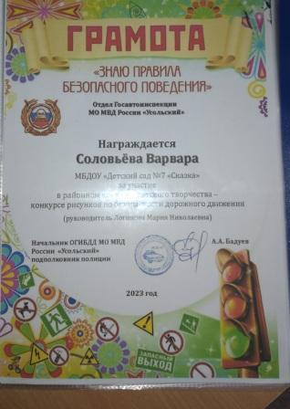
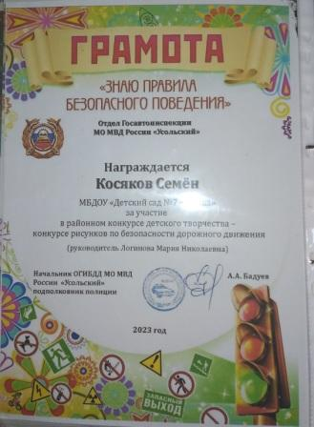
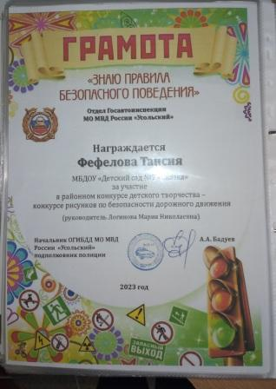
Участие в районном конкурсе рисунков по БДД

Slide 20
Участие родителей в реализации проекта:
Консультации для родителей:
«Стань заметней на дороге»,
«Как сделать светоотражатель своими руками»,
«Безопасность на дорогах».

Slide 21
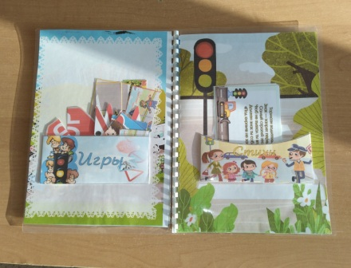
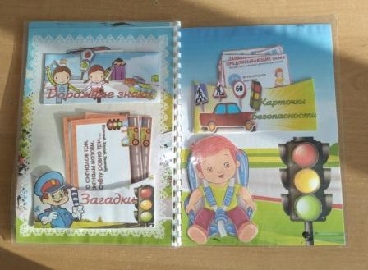
Изготовление «Лэпбука» правила ПДД

Slide 22
Результат:
Дети ориентированы в том, что машины движутся по проезжей части улицы, а пешеходы по тротуару. Знают о назначении светофора. Имеют представление о видах транспорта, об особенностях их передвижения. Знают, какие правила безопасного поведения необходимо соблюдать на дороге. Как можно защитить себя на дороге в темное время суток с помощью фликеров.

